Slide 1

INDOOR
Москва, 2016г.

Slide 2
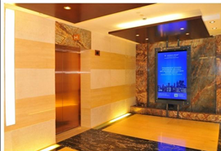
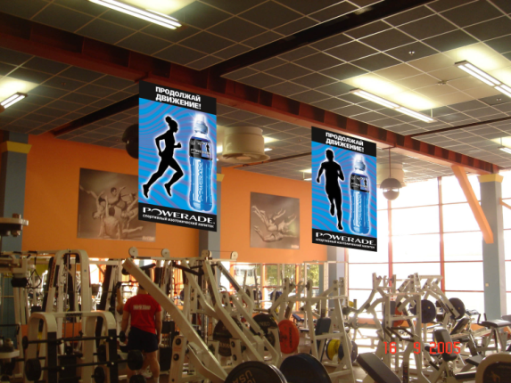
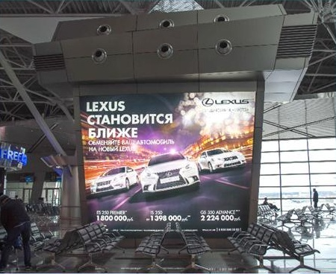

Направления
Indoor - это реклама, которая размещается внутри сооружений , таких как аэропорты, бизнес-центры, фитнес-клубы и т.д.
В сравнении почти с любым видом рекламы , Indoor даёт возможность за минимальные деньги, показать ее нужным людям, в нужном месте, в нужное время, т.е. попадание рекламного сообщения точно в цель, в Целевую Аудиторию (потенциальный потребитель).
Преимущества Indoor :
Максимальный охват ЦА с четким таргетингом
Позитивное отношение потребителя к рекламному сообщению
Реклама воспринимается как часть интерьера
Побуждение к импульсной покупке

Slide 3
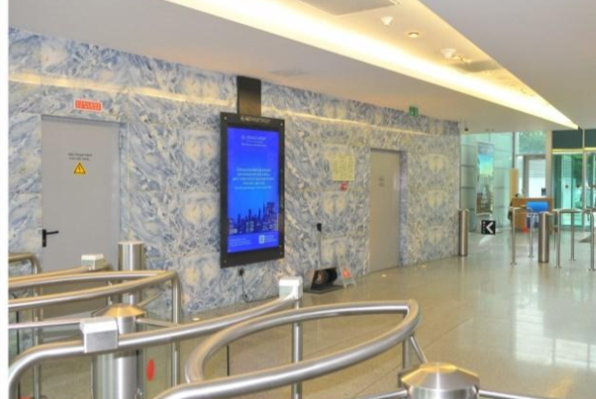
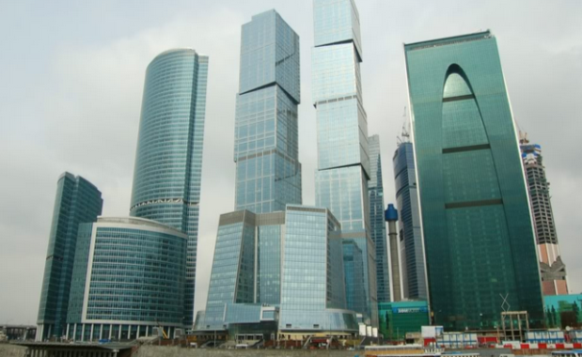
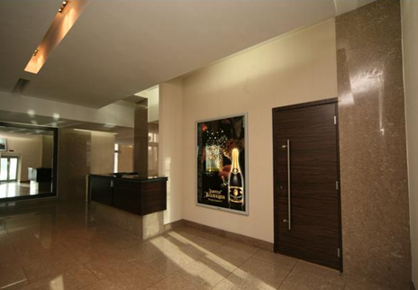
Реклама в Бизнес-центрах
Реклама в бизнес-центрах позволяет обратиться к достаточно активной аудитории, с постоянным доходом не ниже среднего и высокого. БЦ разделяются на классы, это разделение происходит на основании тех компаний, которые там располагаются в здании, а так же стоимости самого БЦ.
Для того, чтобы охватить премиум-аудиторию, предлагаем рассмотреть возможности размещения в Бизнес-центрах класса А и А+. Это, как правило, БЦ высокой этажности и проходимости, а также здания комплекса Москва-Сити (Империя Тауэр,Башня 2000, Башня Федерация). Средняя проходимость этих БЦ – 80-150 тыс. человек (потенциальных клиентов)/месяц.
В БЦ есть как стандартные носители: световые панели в лифтовых холлах, рамки в лифтах. Так и не стандартные: брендирование лифтов, размещение на LCD –мониторах и пр.

Slide 4
Реклама в Бизнес-центрах
№ | Формат | Стоимость | Описание
1 | Видеоролик 10 сек. на плазмах в БЦ класса А и А+ в г. Москве (17 Бизнес-центров) | 560 000 руб./месяц | Плазменные панели имеют размер 1150x1870 мм и расположены, как правило, в лифтовых холлах БЦ, где посетители и работники компаний ожидают прибытие лифта.
2 | Световые панели в БЦ класса А и А+ (27 бизнес- центров) | 1 600 000 руб./месяц | Световые панели имеют размер 1215х1815 мм и расположены, в лифтовых холлах БЦ, около стойки ресепшн и около проходных.

Slide 5
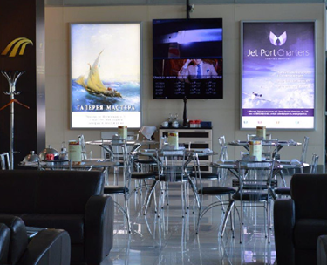
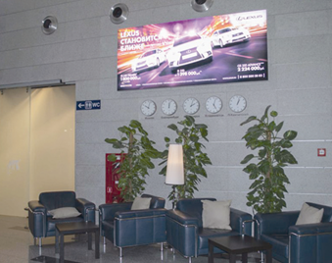
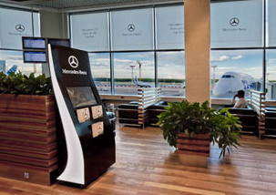
Реклама в аэропортах
Реклама в аэропортах дает возможность охватить интересующую аудиторию, в момент ожидания вылета
(человек проводит в аэропорту в среднем 2-3 часа).
Возможности размещения в аэропортах Москвы:
1. Выкладка полиграфии на стойках в VIP залах (Зал Официальных Лиц и Делегаций (ЗОЛД), Салоны бизнес класса А/К "S7" PREMIUM, Lufthansa, British Airways и др., Бизнес-терминалы аэропортов и пр.)
2 .Световые и несветовые панно и панели в зонах
Ожидания
Регистрации
Вылета
Прилета
Получения багажа

Slide 6
Реклама в аэропортах
№ | Формат | Стоимость | Описание
1 | Размещение стойки с полиграфией в VIP –залах (17 шт.) | От 800 000 руб. /месяц *стоимость печати тиража и изготовления стоек не включены в указанную стоимость | Предложение включает в себя по 1 стойке в Салонах бизнес-класса Домодедово (8 шт.), Шереметьево F, D, E (6 шт.), Внуково терминал А (3 шт.)
2 | Размещение на световых коробах в зонах ожидания (VIP и Залах Официальных делегация) | От 250 000 руб./месяц/ шт. | Размеры конструкций от 1,2х1,8 и более.

Slide 7
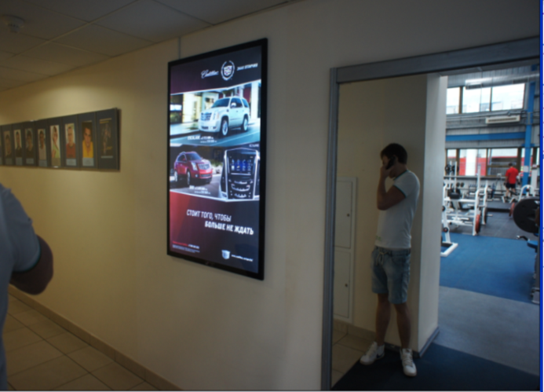
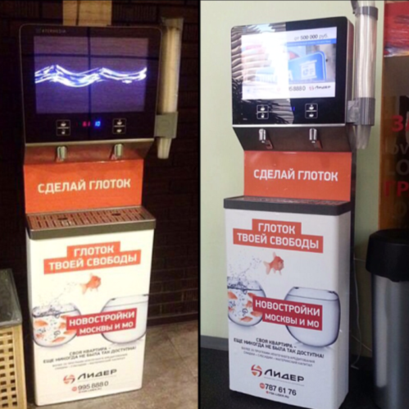
Реклама в фитнесах
Спорт и здоровый образ жизни в последнее время стали модным трендом, большая часть людей с хорошим заработком предпочитает проводить время в спортазалах.
Реклама в фитнес-центрах позволяет обратиться к активной аудитории, с постоянным доходом не ниже среднего и высокого. ФЦ, также как и БЦ, разделяются на классы.
Для того, чтобы охватить аудиторию потенциальных клиентов, предлагаем рассмотреть возможности размещения в Фитнес-центрах класса Люкс и Премиум (World Gym, PRIDE Club, GoldGym, АКАДЕМИЯ БОКСА и др.). Средняя проходимость этих ФЦ – 15-20 тыс. человек /месяц.
Возможности размещения в фитнесах Москвы:
Световые и несветовые панели в холлах, раздевалках, на дверях
Размещение видеороликов и цифровых постеров на кулерах

Slide 8
Реклама в фитнесах
№ | Формат | Стоимость | Описание
1 | Световые панели (60 ФЦ по Москве) | От 1 250 000 руб./ месяц | Световые панели 1,2 х0,8 м в холлах, раздевалках, на дверях фитнес-центров
2 | Размещение ролика 15 сек. на видеопанелях WaterBar (экраны на кулерах) в 62 клубах | От 1 200 000 руб./месяц *Стоимость указана без учета изготовления ролика | Экраны 20 дюймов, установлены на уровне глаз (избежать контакта практически невозможно). Кулеры стоят самых проходимых местах и всегда востребованы.

Slide 9
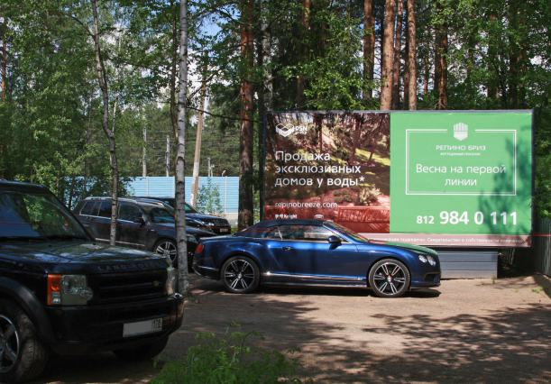
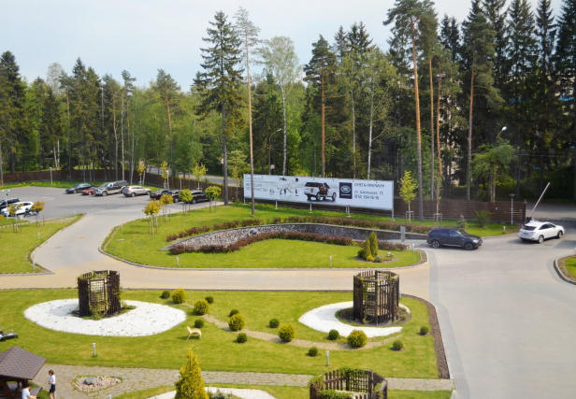
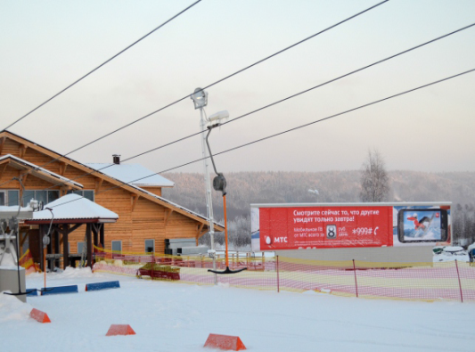
Реклама в местах отдыха
Места элитного отдыха концентрируют на своей территории аудиторию самого высокого качества, представляя собой достаточно однородную по основным социально-демографическим характеристикам группу, в которой присутствует наиболее желанная для рекламодателя ЦА. Аудитория располагает достаточными средствами для того, чтобы осуществлять инвестиции. Они ценят свое время и стараются использовать его максимально эффективно.
Направления размещения в местах отдыха:
Рестораны премиум класса
Яхт-клубы
Гольф-клубы
Вертолетные клубы
Загородные резиденции с инфраструктурой и коттеджные поселки
Горнолыжные курорты Москвы, Санкт-Петербурга, Сочи и Европы
Конно-спортивные клубы

Slide 10
Реклама в местах отдыха
№ | Формат | Стоимость | Описание
1 | Щиты на территории яхт-клубов, вертолетных площадок, конных клубов, котеджных поселков, горнолыжных курортов Москвы/МО и пр. | От 100 000 руб./ месяц/шт. | Щиты 3х6 м расположены на парковках и на территориях объектов.
2 | Баннеры на заборах/зданиях объектов | От 200 000 руб./месяц/шт. | Баннеры на заборах/зданиях объектов разного типа и размера

Slide 11
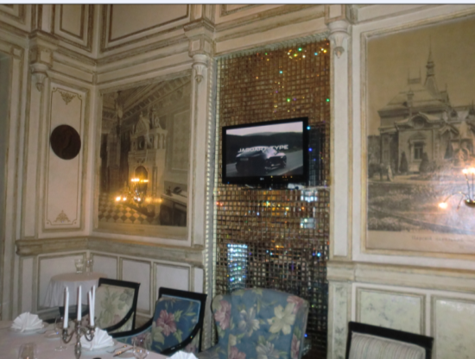
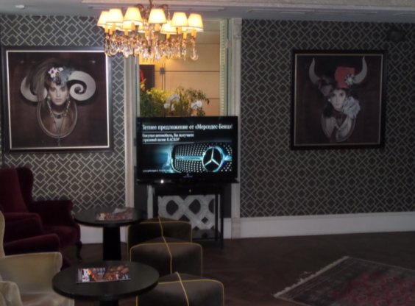
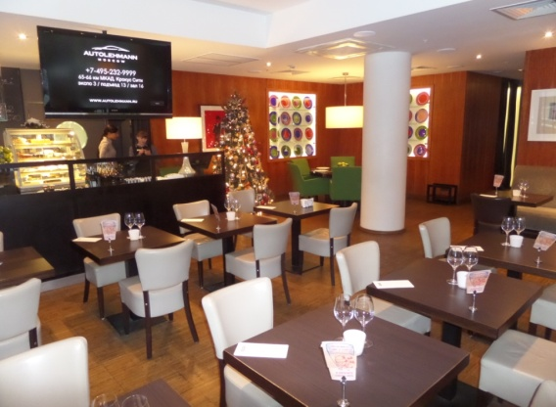
Реклама в ресторанах
Популярное место отдыха элитной аудитории — рестораны премиум-класса. Высокая кухня, особая атмосфера, изысканный интерьер способствуют уединению не только с самим собой и близкими, но и с информацией вокруг. Именно поэтому реклама в ресторанах оказывает глубокое влияние на потенциального клиента.
Видеопанели , установленные в ресторанах А. Новикова, В. Кострикина и др. позволяют ненавязчиво воздействовать на потребителя, мотивируя посредством визуализации и эмоциональной передачи информации.

Slide 12
Реклама в ресторанах
№ | Формат | Стоимость | Описание
1 | Размещение ролика 30 сек. в 192 заведениях по Москве (625 экранов) | От 450 000 руб./ месяц *Стоимость указана без учета изготовления ролика | Экраны 42 дюйма и более установлены на уровне глаз сидящей аудитории ресторанов, можно выбирать разную частоту показов ролика.

Slide 13
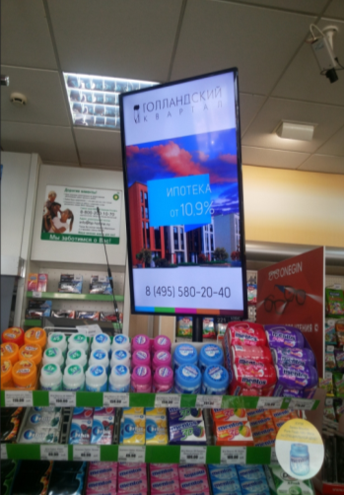
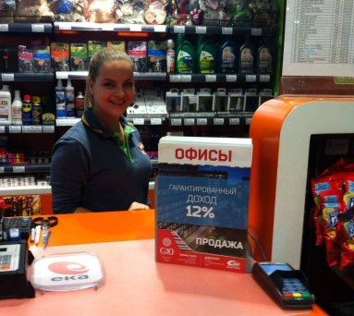
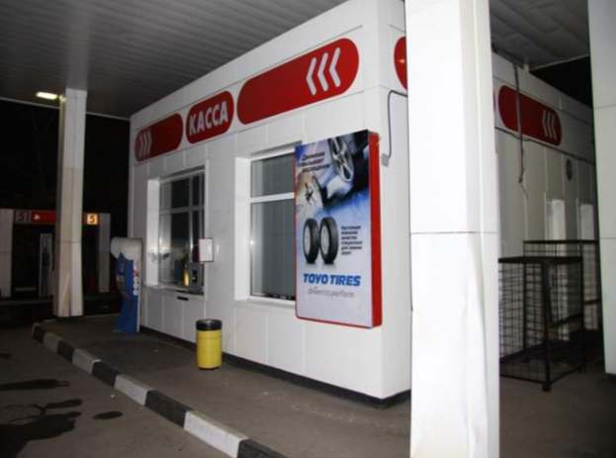
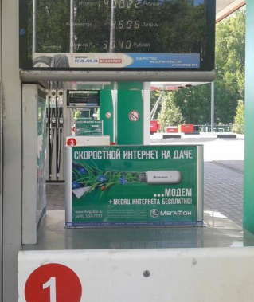
Реклама на АЗС
Преимущества рекламы на заправках заключаются в сфокусированной целевой аудитории (владельцы автомобилей и пассажиры, обеспеченные клиенты), длительном рекламном контакте, возможностью таргетирования размещения рекламы по улицам, районам, округам, трассам.
Рекламные кампании на АЗС работают не только для компаний автомобильного сектора (производство автомобилей, автосервисы, шины), но и широкого круга компаний, в том числе товаров народного потребления, ресторанов, банков, туристических компаний, мобильных операторов, недвижимости.
Основной аудиторией АЗС в Московском регионе являются мужчины в возрасте от 18 до 65 лет, с уровнем дохода средний и выше среднего, в меньшей степени клиентами АЗС являются женщины – порядка 20%, но с более высоким уровнем дохода: выше среднего и высоким.
Характеристиками данной группы потребителей является высокий уровень платежеспособности, открытость к инновациям, новым товарным группам, высокая требовательность к уровню сервиса, заинтересованность в экономии собственного времени.
Доступные форматы размещения: экраны у касс, сити-форматы, распространение полиграфии

Slide 14
Реклама на АЗС
№ | Формат | Стоимость | Описание
1 | Видеоролик на экранах | от 115 000 руб. за пакет 15 экранов/ролик 10 секунд/месяц | Размещаются около касс с одной или с обеих сторон
2 | Сити-формат (1,2х1,8 м) | от 15 000руб./ месяц/шт. | Сити-форматы расположены около входов в минимаркеты и на въезде на АЗС

Slide 15
Благодарим за внимание!
new-tone.ru I Москва, ул. Пятницкая, д.13, стр.1 I +7 (495) 13 444 05
Москва, 2015 г.

